Slide 1


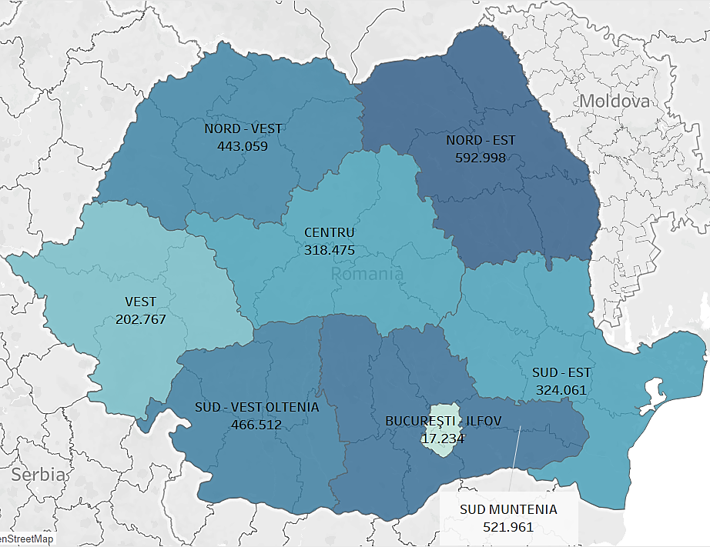
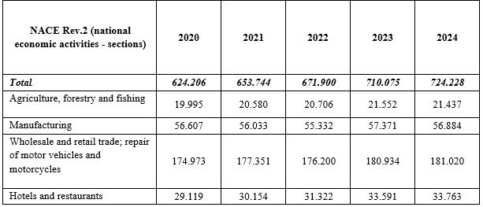
Conferința anuală
"Realizări și perspective în cercetarea agricolă și silvică românească”
Ediția a V-a – 28 mai 2026
ANALIZA IMPACTULUI DIVERSIFICĂRII ACTIVITĂȚILOR ECONOMICE ASUPRA OCUPĂRII FORȚEI DE MUNCĂ ÎN MEDIUL RURAL DIN ROMÂNIA
Andreea GIUCA Vili DRAGOMIR
INTRODUCERE:
Politica Agricolă Comună (PAC) a acordat o importanță tot mai mare dezvoltării rurale, reprezentând aproximativ 10% din bugetul Uniunii Europene în 2013. În România, finanțarea pentru acest domeniu provine atât din fonduri europene, prin Fondul European Agricol pentru Dezvoltare Rurală (FEADR), cât și de la bugetul de stat. Diversificarea activităților economice în zonele rurale este o prioritate strategică, contribuind la creșterea veniturilor agricole, la sustenabilitatea fermelor și la dezvoltarea economiei locale. Agricultura a avut o pondere foarte mare a forței de muncă în 2012, mult peste media UE, fiind dominată de fermele de familie și de munca informală, cu puțini angajați permanenți. Productivitatea muncii în agricultură a fost scăzută, de aproape cinci ori sub media națională, iar nivelul de trai în zonele rurale a fost afectat de infrastructura slab dezvoltată și de un risc ridicat de sărăcie. În plus, sectorul se confruntă cu o populație activă îmbătrânită și cu migrația tinerilor către zonele urbane sau în străinătate. În acest context, diversificarea economică este esențială pentru crearea de locuri de muncă, creșterea veniturilor și atragerea tinerilor. Dezvoltarea serviciilor, a industriei locale și valorificarea tradițiilor pot contribui la revitalizarea mediului rural. În același timp, este necesară orientarea forței de muncă către sectoare non-agricole și îmbunătățirea competențelor profesionale pentru a reduce dependența de agricultură și a crește incluziunea socială.
MATERIAL SI METODA:
Datele utilizate în studiu provin de la Institutul Național de Statistică (INS) și acoperă indicatori precum venitul și cheltuielile medii ale gospodăriilor, ocuparea forței de muncă și șomajul pe medii de reședință, structura exploatațiilor agricole și numărul de întreprinderi active în perioada 2020–2024. Cercetarea se bazează pe metode statistice, grafice și tabelare de analiză, iar datele au fost prelucrate în Excel. Rezultatele evidențiază tendințele de creștere sau scădere ale indicatorilor analizați pe parcursul perioadei studiate.
REZULTATE SI DISCUTII:
Distribuția exploatațiilor agricole la nivelul regiunilor de dezvoltare în 2020 (numărul de exploatații agricole)
Rata de ocupare a forței de muncă după zona de reședință - %
Venit lunar total mediu pe gospodărie, pe medii de reședință – lei
Cheltuieli lunare totale medii pe gospodărie, pe medii de reședință – lei
Întreprinderi active, pe activități ale economiei naționale
Rata șomajului pe zone de reședință - %
CONCLUZII:
În perioada 2020–2024, indicatorii economici au crescut, dar decalajele dintre mediul rural și urban persistă.
Piața muncii din mediul rural rămâne vulnerabilă: șomaj mai mare și o ocupare mai fluctuantă.
Agricultura este dominată de ferme mici, familiale, cu productivitate scăzută.
Această structură accentuează dependența economică de agricultură.
Este necesară modernizarea agriculturii și creșterea atractivității acesteia pentru tineri.
Diversificarea activităților economice este esențială pentru reducerea dependenței de agricultură.
Sunt necesare politici publice integrate, axate pe dezvoltarea capitalului uman.
Investițiile non-agricole trebuie stimulate pentru a crea locuri de muncă durabile.
Reducerea decalajelor dintre mediul rural și urban trebuie să devină un obiectiv central al dezvoltării durabile.
ACKNOWLEDGEMENTS: Această lucrare a fost susținută de Ministerul Agriculturii și Dezvoltării Rurale prin Programul ADER, Proiectul ADER 22.1.1 – „Proiectarea de modele tehnico-economice pentru analiza capacității de reziliență și sustenabilitate a sectorului agricol și optimizarea proceselor de producție”.

Slide 2
The 5th Edition of the Annual Conference
“Romanian agricultural and forestry research: achievements and prospectives”
May 28, 2026
ANALYSIS OF THE IMPACT OF DIVERSIFICATION OF ECONOMIC ACTIVITIES ON EMPLOYMENT OF THE LABOR FORCE IN RURAL ENVIRONMENT IN ROMANIA
Andreea GIUCA Vili DRAGOMIR
INTRODUCTION:
The Common Agricultural Policy (CAP) has given increasing importance to rural development, representing approximately 10% of the European Union budget in 2013. In Romania, financing for this area comes from both European funds, through the European Agricultural Fund for Rural Development (EAFRD), and from the state budget. Diversifying economic activities in rural areas is a strategic priority, contributing to increasing agricultural incomes, farm sustainability and developing the local economy. Agriculture had a very high share of the workforce in 2012, well above the EU average, being dominated by family farms and informal work, with few permanent employees. Labor productivity in agriculture was low, almost five times below the national average, and the standard of living in rural areas was affected by poorly developed infrastructure and a high risk of poverty. In addition, the sector is facing an aging active population and the migration of young people to urban areas or abroad. In this context, economic diversification is essential for job creation, income growth and attracting young people. Developing services, local industry and capitalizing on traditions can contribute to revitalizing the rural environment. At the same time, it is necessary to orient the workforce towards non-agricultural sectors and improve professional skills to reduce dependence on agriculture and increase social inclusion.
MATERIAL AND METHOD:
The data used in the study come from the National Institute of Statistics (INS) and cover indicators such as average household income and expenditure, employment and unemployment by area of ​​residence, the structure of agricultural holdings and the number of active enterprises in the period 2020–2024. The research is based on statistical, graphical and tabular analysis methods, and the data were processed in Excel. The results highlight the growth or decrease trends of the analyzed indicators over the studied period.
RESULTS AND DISCUSSION:
Distribution of agricultural holdings at the level of development regions in 2020 (number of agricultural holdings)
Average total monthly income per household, by residence area– lei
Employment rate by area of ​​residence - %
Average total monthly expenses per household, by area of ​​residence– lei
Active enterprises, by activities of the national economy
Uunemployment rate by area of ​​residence - %
CONCLUSION:
1. During 2020–2024, economic indicators increased, but rural-urban gaps persist.
2. The rural labor market remains vulnerable: higher unemployment and more fluctuating employment.
3. Agriculture is dominated by small, family farms with low productivity.
4. This structure accentuates economic dependence on agriculture.
5. It is necessary to modernize agriculture and increase its attractiveness for young people.
6. Diversification of economic activities is essential to reduce dependence on agriculture.
7. Integrated public policies are needed, focused on human capital development.
8. Non-agricultural investments must be stimulated to create sustainable jobs.
9. Reducing urban-rural gaps must become a central objective of sustainable development.
ACKNOWLEDGEMENTS: This work was supported by the Romanian Ministry of Agriculture and Rural Development through the ADER Programme, Project ADER 22.1.1 – “Design of technical-economic models for analyzing the resilience and sustainability capacity of the agricultural sector and optimization of production processes”.

